Slide 1
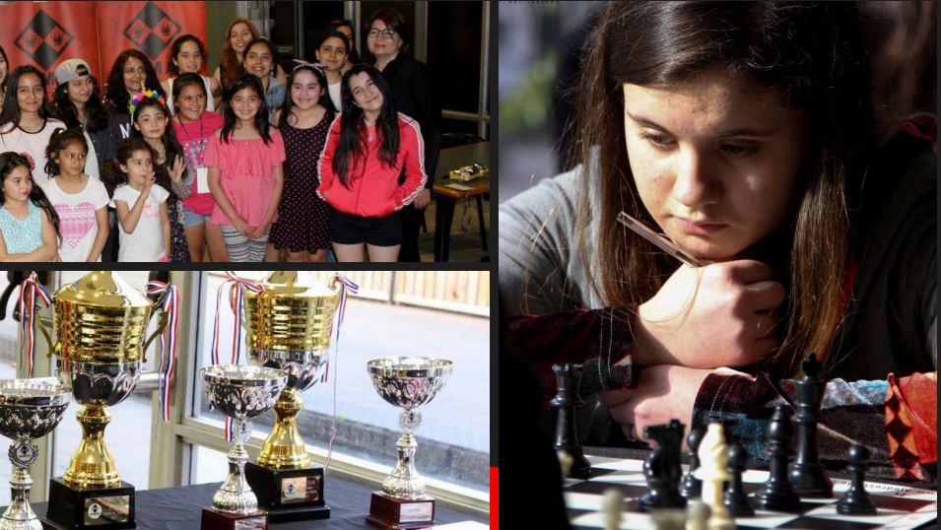
COMPARTIR LA ALEGRÍA DE CREAR
AJEDREZ :
EDUCACIÓN+ ARTE+CIENCIA

Slide 2
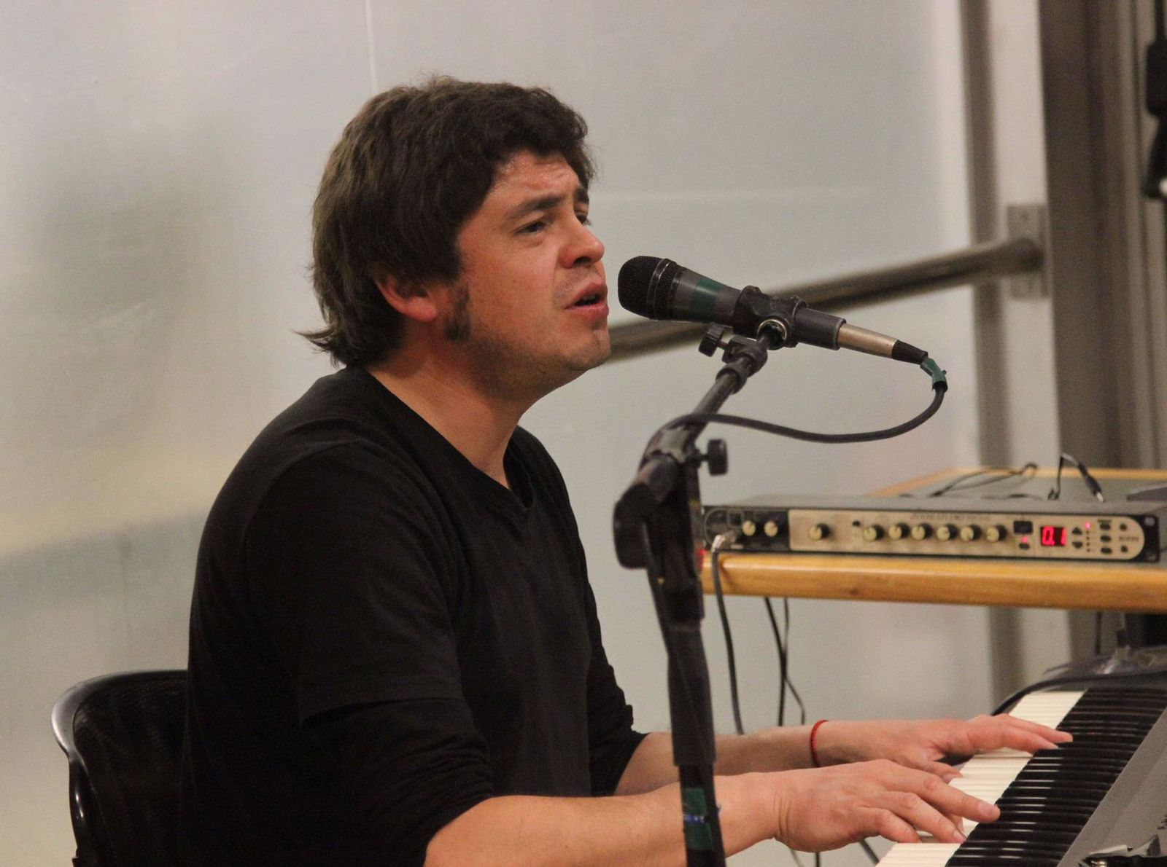
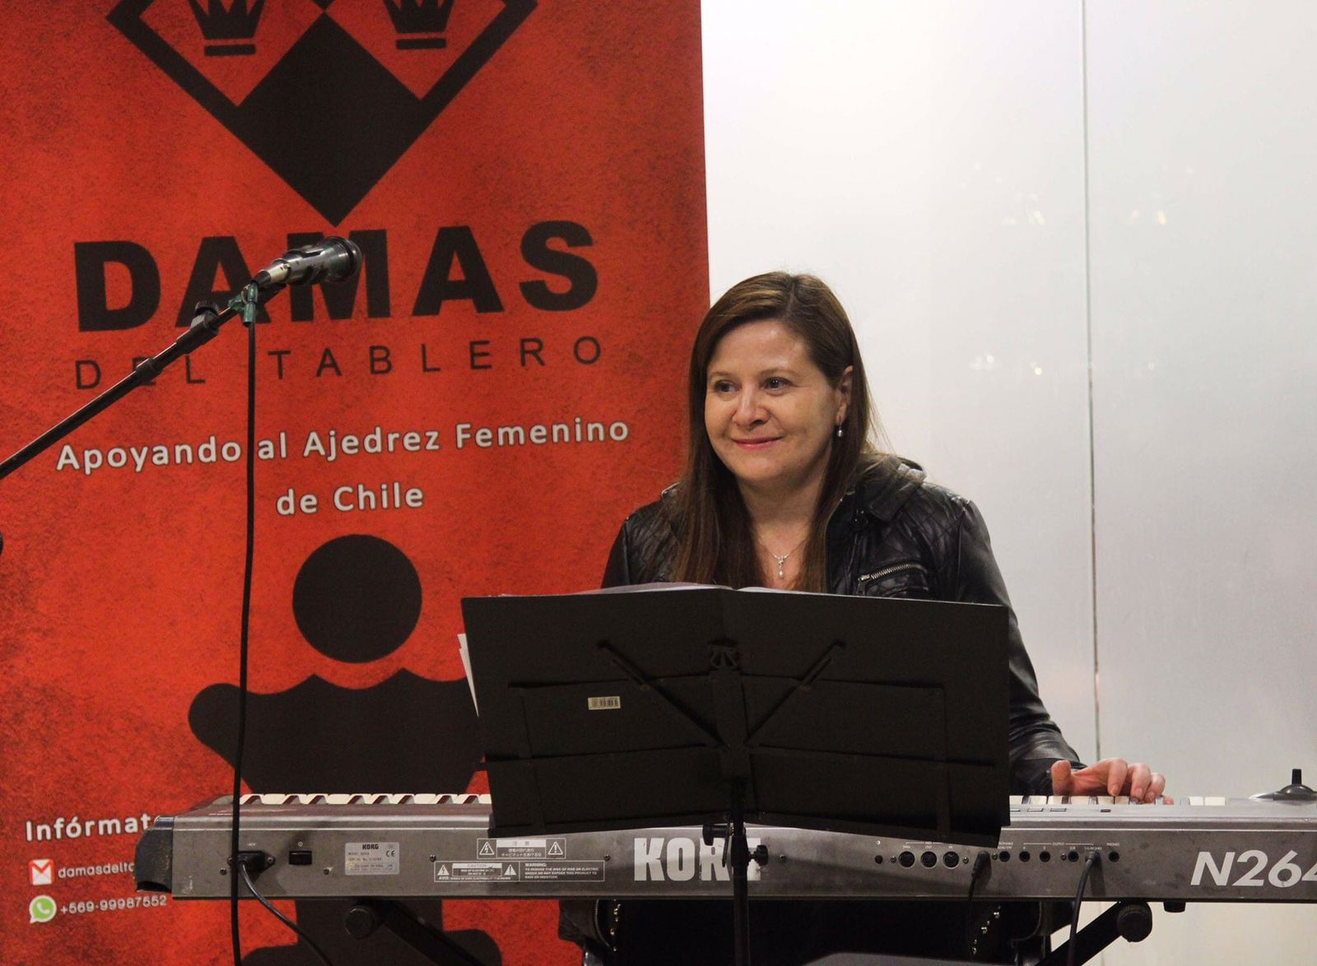
CONTEXTO
Nuestra propuesta de Ajedrez: educación+arte+ciencia, una práctica artística colaborativa en contexto de equidad de género, involucra la participación de grupos de niñas, jovencitas y mujeres de diversas comunas del territorio nacional e internacional; permitiendo brindar oportunidades para reducir la gran brecha que existe actualmente en relación a que el porcentaje de mujeres en actividades importantes de ajedrez, no alcanzan a llegar al 10%. Es así que nace el proyecto DAMAS DEL TABLERO, donde además se va incorporando al grupo participativo, otras artes, como la música (canto, piano, etc…).

Slide 3
Ajedrez: Educación+arte+ciencia
El ajedrez como arte, cumple con ser una actividad refinada, creativa que expresa y mueve emociones, sentimientos. Postura asumida por diversos escritores, entre ellos el extensamente considerado escritor y poeta Jorge Luis Borges: “…Adentro irradian mágicos rigores las formas: torre homérica, ligero caballo, armada reina, rey postrero, oblicuo alfil y peones agresores…”.
Además, al igual que otras artes, permite fluir, tal como lo menciona el psicólogo Mihály Csikszentmihályi en su libro “Fluir” , generando felicidad y placer a quien lo practica.

Slide 4
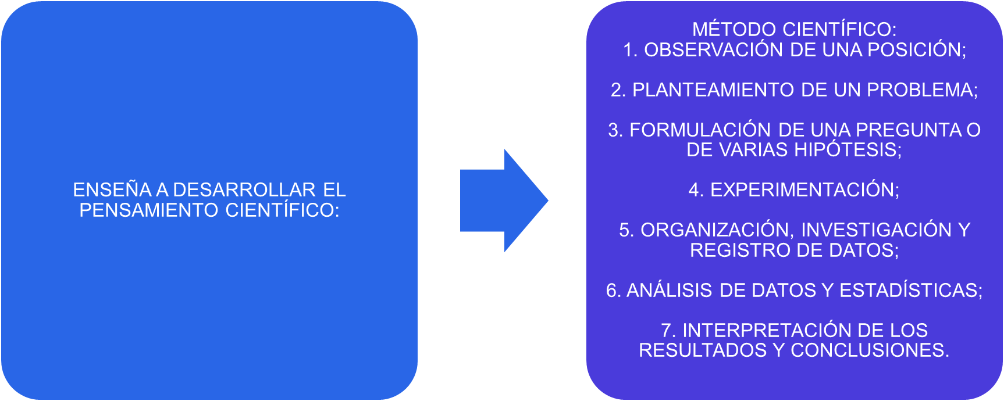
Ajedrez: Educación+arte+ciencia

Slide 5
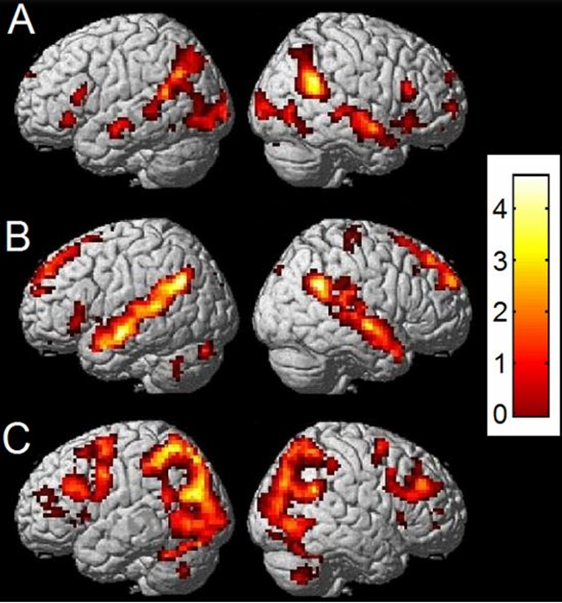
Ajedrez: Educación+arte+ciencia
Nos hace sentido, ya que la práctica del Ajedrez, permite desarrollar un cerebro integrado, mejorando la empatía; los procesos cognitivos superiores, pensamiento estratégico, aprendiendo a gestionar emociones, control de la ansiedad, reduciendo la impulsividad, la toma de decisiones y resolución de problemas. Habilidades tan necesarias actualmente considerando el contexto de aumento en trastornos de salud mental posterior a la pandemia por covid-19.
Nota: Hay estudios con imágenes de RNM funcional que respaldan lo antes mencionado. Imagen obtenida de Powell et al. 2017

Slide 6
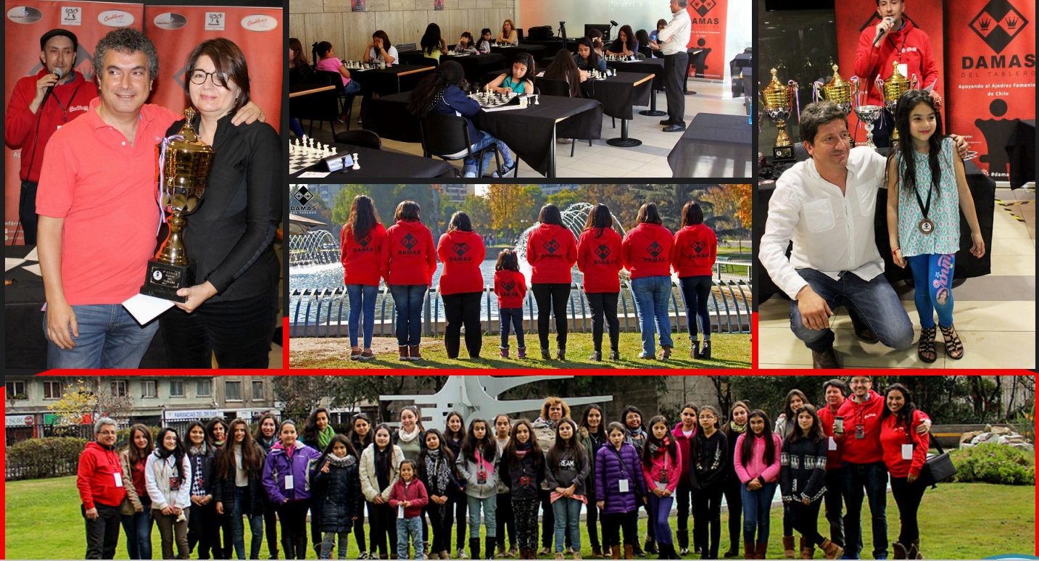
Ajedrez: Educación+arte+ciencia
Es una actividad creativa INCLUSIVA, que en esta oportunidad se está desarrollando en contexto de equidad de género, sin embargo, el ajedrez es inclusivo permitiendo incorporar a la diversidad de personas que habitan nuestra comunidad, generando participaciones comprometidas, equitativas y justas.
El AJEDREZ no hace discriminación:
Ni de EDAD;
Ni de GÉNERO;
Ni de RAZA o ETNIA;
Ni SOCIOECONÓMICA;
Ni IDEOLÓGICA; NI RELIGIOSA o ESPIRITUAL;
Ni CULTURAL;
Ni FISICA;
Ni INTELECTUAL;
Ni OTR@s

Slide 7
Es relevante las relaciones de compañerismo y amistad que se van creando entre las participantes durante las actividades del circuito, generando sentido de pertenencia al grupo, generando vínculos.

Slide 8
Ajedrez: Educación+arte+ciencia
Oportunidades de Desarrollo: Se realizan actividades y clases creativas online,capacitaciones, donde se utilizan nuevas tecnologías, tableros DGT, e-board, electrónicos, con sensores de movimiento, donde pueden crear partidas que registran y muestran los movimientos en tiempo real online. Se les entregan premios y estímulos

Slide 9
Ajedrez: Educación+arte+ciencia
Cumple con Objetivos Estratégicos UNESCO:
OBJETIVO ESTRATEGICO 1
Garantizar una educación inclusiva y equitativa de calidad y promover oportunidades de aprendizaje permanente para todos, en particular a fin de reducir las desigualdades y promover sociedades del aprendizaje y creativas, especialmente de la era digital.
OBJETIVO ESTRATEGICO 2
Impulsar sociedades sostenibles y proteger el medio ambiente mediante la promoción de la ciencia, la tecnología, la innovación y el patrimonio natural.
OBJETIVO ESTRATEGICO 3
Construir sociedades inclusivas, justas y pacíficas mediante la promoción de la libertad de expresión, la diversidad cultural y la educación para la ciudadanía mundial y mediante la protección del patrimonio
OBJETVO ESTRATEGICO 4
Propiciar un entorno tecnológico al servicio del ser humano mediante el desarrollo y la difusión de conocimientos y competencias, así como la elaboración de normas éticas.

